Slide 1
24. Úloha: Redukce matic
Mikhail Belov

Slide 2
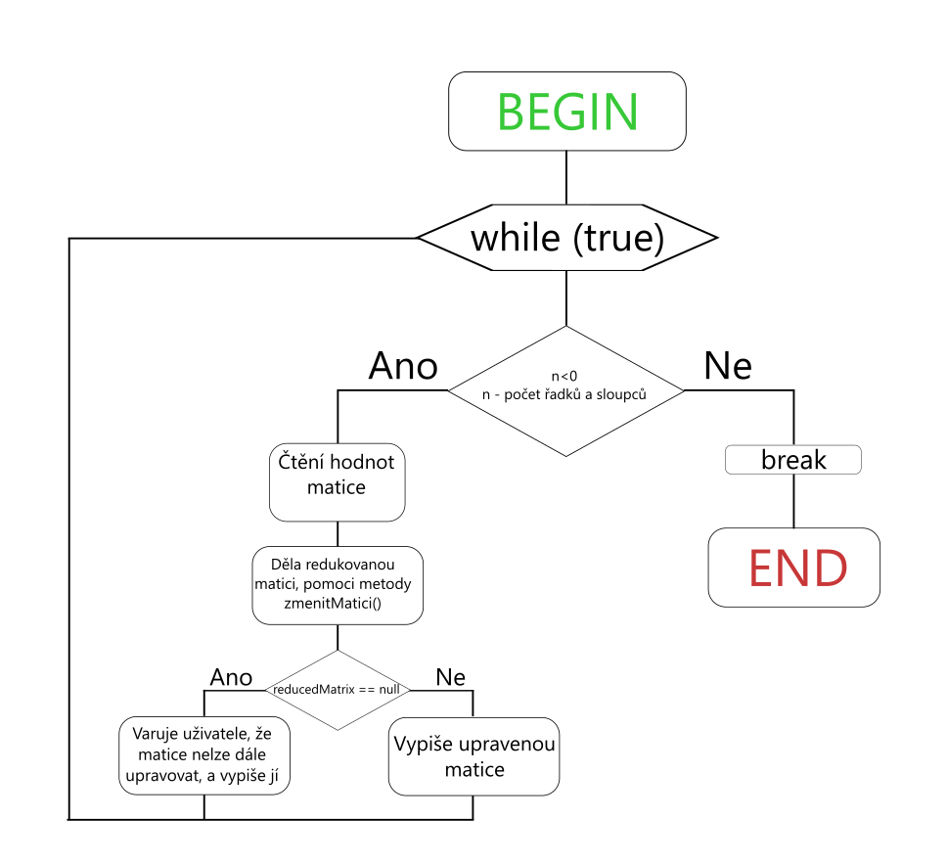
Muj algoritmus na řešení

Slide 3
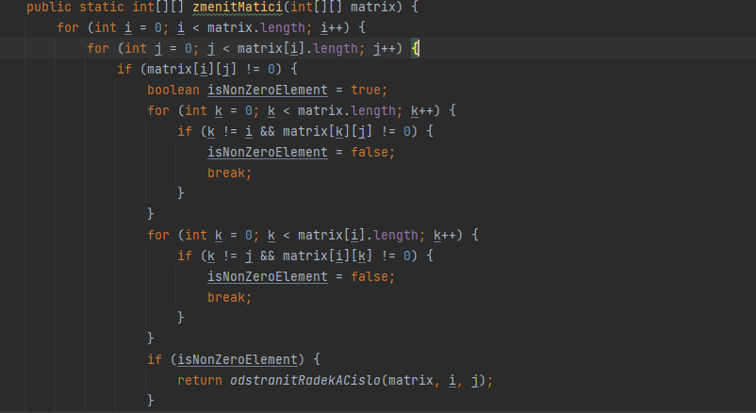
Nejzajímavější část kódu

Slide 4
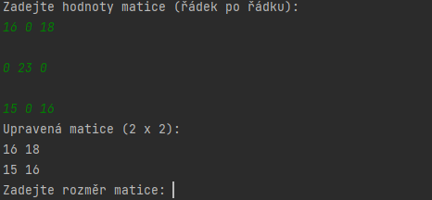
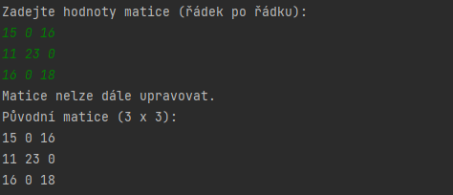
Standartní testy

Slide 5
Děkuji za pozornost

